Slide 1
Backup service
Проект создан студентом ЦНТУ Назаревским Максимом

Slide 2
План
Что такое резервное копирование?
Демонстрация проекта
Плюсы
Ограничения
Перспективы

Slide 3
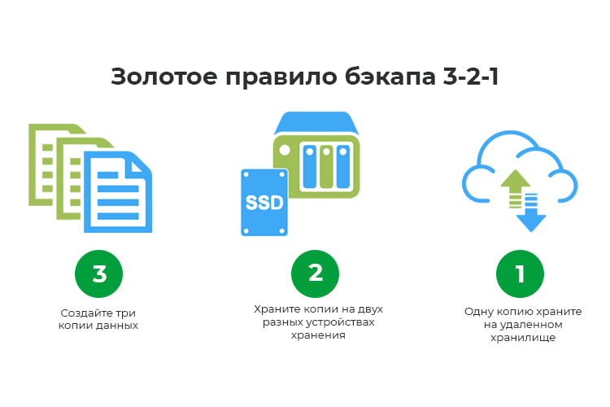
Что такое резервное копирование
Резервное копирование или «бэкап» – это создание копии ваших файлов и папок на дополнительном носителе информации (внешнем жестком диске, CD/DVD-диске, флэшке, в облачном хранилище и т.д.).
Резервное копирование необходимо для восстановления данных, если они повредились или разрушились в основном месте их хранения (на внутреннем жестком диске компьютера или флэш-памяти мобильного устройства).

Slide 4
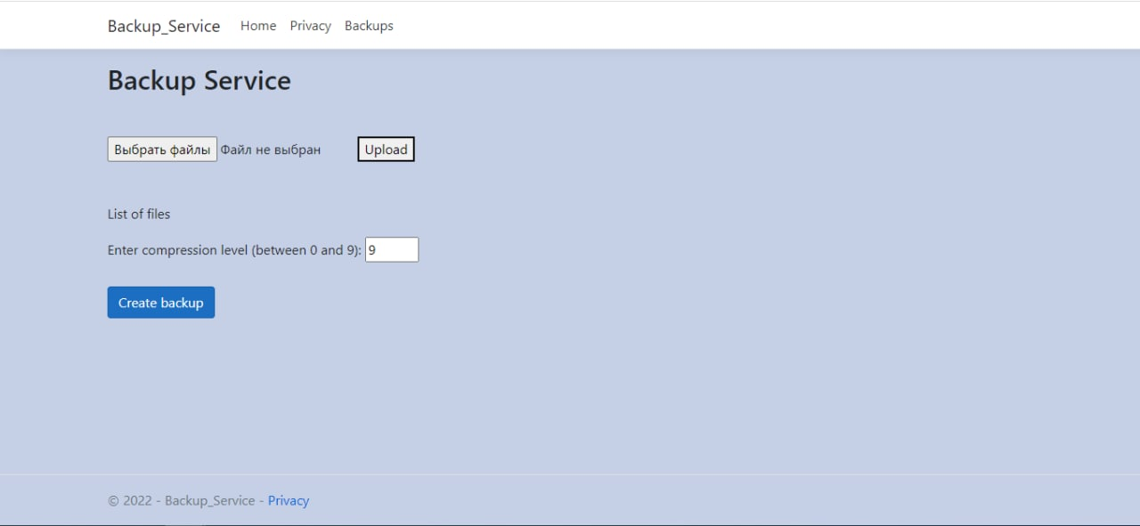
Демонстрация проекта
1
2
3
4

Slide 5
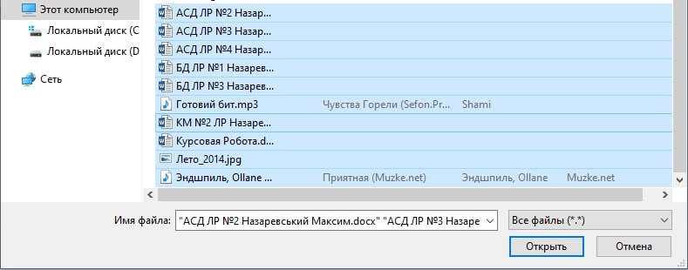

Slide 6
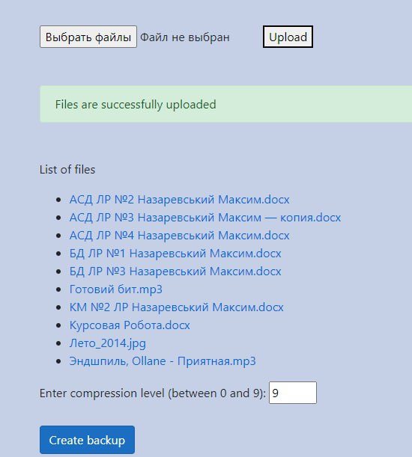

Slide 7
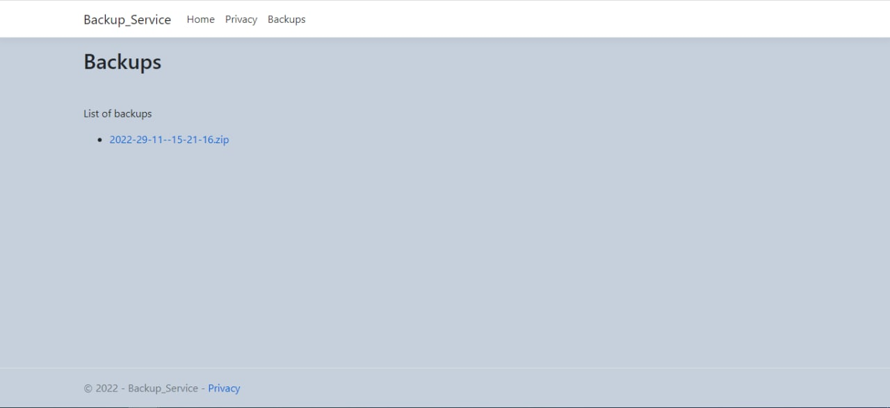

Slide 8
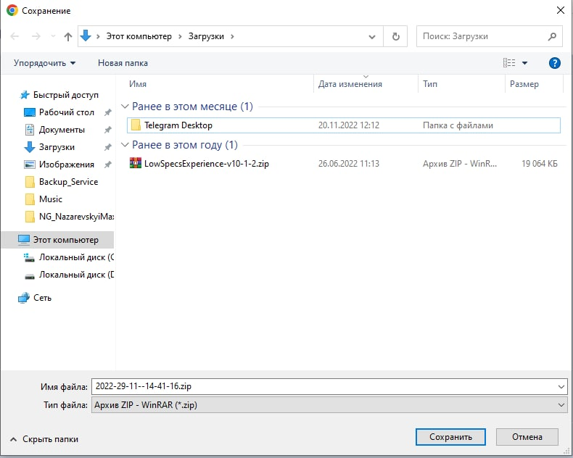

Slide 9
Плюсы:
Доступность!
Надежность!

Slide 10
Плюсы:
Встроенное архивирование данных!
Простой и понятный интерфейс!

Slide 11
Плюсы:
Без сторонних скачиваний!
Разрешены файлы, не превышающие размеры хранилища!

Slide 12
Плюсы:
Конфиденциальность!

Slide 13

Ограничения
К сожалению, на данном этапе доступ к использованию проекта могут иметь ограниченное количество человек

Slide 14

Перспективы
Платные функции, такие как увеличенный объем хранилища, месячная подписка
Неограниченное количество пользователей
Усовершенствованный, приятный глазу дизайн
Встроенный просмотр файлов
Двухфакторная аутентификация

Slide 15
Спасибо за внимание

